Slide 1
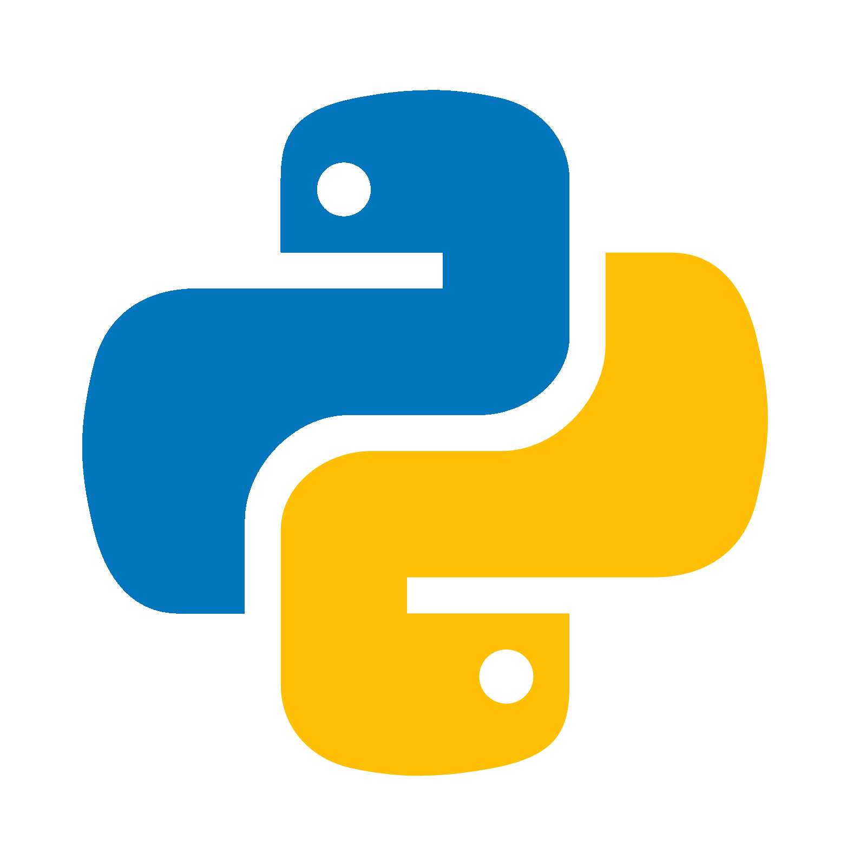
파이썬 개요
Python Programming
윤재성

Slide 2
Python 소개
Python 은 1991년 귀도 반 로섬(Guido van Rossum)이 발표한 프로그래밍 언어이다.
플랫폼의 독립적이며 인터프리터식, 객체지향 프로그래밍 언어이다.
Python 이라는 이름은 귀도가 좋아하는 코미디 Monty Python’s Flying Circus에서 따온 것이다.
Python은 Python 재단이 관리하는 개방형 언어로써 GPL 라이센스를 가지고 있다.
Photo by Joel Filipe on Unsplash

Slide 3
파이썬의 개요
파이썬은 초보자가 사용할 수 있을 정도로 매우 쉬우며 전문가들도 사용할 정도로 기능이 아주 강력하다.
파이썬은 순수한 프로그램 언어로서의 기능 외에도 다른 언어로 만들어진 모듈들을 연결하는 풀언어로써 자주 사용된다.
실제 파이썬은 많은 상용 응용 프로그램에서 스크립트 언어로 채용되고 있다.
Photo by Joel Filipe on Unsplash

Slide 4
Python의 특징
작성하기 쉽고 이해하기 쉬운 언어이다.
오픈 소스로써 파이썬에서 사용할 수 있는 다양한 라이브러리를 누구나 만들어 배포할 수 있어 라이브러리가 매우 풍부하다.
현재 Pyhon은 Pyrex, Psyco, NumPy등을 이용하면 수치 연산을 빠르게 할 수 있어 과학, 공학 분야에서 많이 사용되어지고 있다.
특히 3D 게임 엔진이나 빅데이터, 인공지능 분야에서 널리 사용되고 있다.
Photo by Joel Filipe on Unsplash

